Slide 1
Regionale Aanpak Personeelstekorten Seizoenstart vo september 2020 Mogelijk gemaakt door: Ministerie van OCW

Slide 2
Afspraken tijdens de sessie
Microfoon uit
Vragen: Hand opsteken via de ‘’hand button’’ of via chatfunctie
Bijeenkomst wordt opgenomen om achteraf een schriftelijke impressie van de sessie(s) te maken en te delen. Vanzelfsprekend zal dit geanonimiseerd plaatsvinden

Slide 3
1. Korte kennismaking: Naam, functie/rol en RAP-regio

Slide 4
Agenda
Check in, korte aftrap vanuit OCW en Voion, incl. korte onderlinge kennismaking (10-15 min.)
Vraagstukken bespreken en kennisdeling (+/- 3 x 20 min.)
Regionaal loket
Oriëntatiebijeenkomsten
Mogelijkheden in aanpalende regio’s en onderlinge verbinding
Afronden en vervolg (10-15 min.)

Slide 5
Seizoenstart RAP VO
Dominique van der Elst
2 september 2020

Slide 6
Regionale aanpak personeelstekorten
26 regio’s gevormd
Minder witte vlekken dan vorig jaar
Meer besturen nemen geheel/ gedeeltelijk deel, was 61% nu72%
Vanuit OCW gaan wij graag met jullie in overleg over start of voortgangsgesprek

Slide 7
RAP uitdagingen komende periode
Aan de slag en kennisdelen:
Regionale aanpak in coronatijd….
Inrichting regionaal loket en relatie met het Onderwijsloket
Maar ook:
Stel vragen… aan DUS-I (subsidieregeling), Voion, OCW en aan elkaar!

Slide 8
RAP-regio’s
Site OCW:
Aanpak Lerarentekort /
Regionale samenwerking vo en mbo
En
Site Voion:
Deelnemende schoolbesturen RAP

Slide 9
RAP-regeling regionaal loket
Inrichting van een loket of informatiepunt om geïnteresseerden in een baan in het onderwijs in de regio verder de weg te wijzen (door te leiden). Het gaat dan bijvoorbeeld om informatie over vacatures, opleidingsroutes en begeleidingsmogelijkheden

Slide 10
Poll: Regionaal loket (5 min)
Geef via de chat kort aan:
In welke fase van ontwikkeling jullie regionaal loket zich bevindt
Oriëntatiefase
Startfase
Doorontwikkelingsfase
Welke volgende stap op welk onderdeel jullie willen zetten en op korte termijn?
Wat nodig is om dit te bereiken?

Slide 11
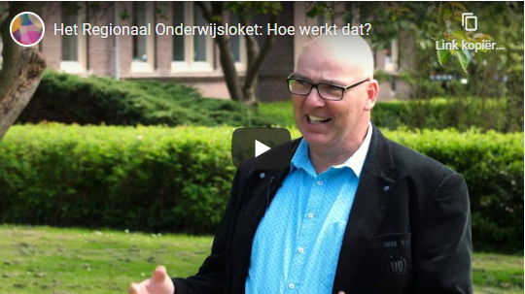
Vraagstuk bespreken (15 min.)
https://www.voion.nl/nieuws/terugblik-op-de-week-van-het-regionale-loket/
Afstemming tussen landelijk en lokaal

Slide 12
Poll: Oriëntatiebijeenkomsten (5 min)
Geef via de chat aan:
Wie van jullie geeft in de 1e covid-19 periode zijn oriëntatie- en matchings- bijeenkomsten door laten gaan? In welke (uitwerkings)vorm?
Wat zou je met de opgedane ervaring in de toekomst anders doen?
Welke gouden tip zou je willen meegeven?

Slide 13
Vraagstuk bespreken (15 min.)

Slide 14
Poll: invulling vacatureruimte/overformatie (5 min)
Geef via de chat kort aan:
Ik had dit jaar meer vacatures dan kandidaten of; Ik had dit jaar meer kandidaten dan vacatures
Ik heb structureel te korten of ik heb structureel overschot
Vertel kort welke oplossingsrichtingen je hebt gekozen voor het vraagstuk

Slide 15
Vraagstuk bespreken (15 min.)
Op welke wijze willen of kunnen jullie bouwen aan een bovenregionaal netwerk van loketten waarin je elkaar sneller weten te vinden? (Voor tal van vraagstukken)
’Ik heb een fantastische kandidaat die absoluut geschikt is om een onderwijscarrière aan te gaan maar onze vacatures zijn vervuld. Zijn er geen mogelijkheden in aanpalende regio’s?”

Slide 16
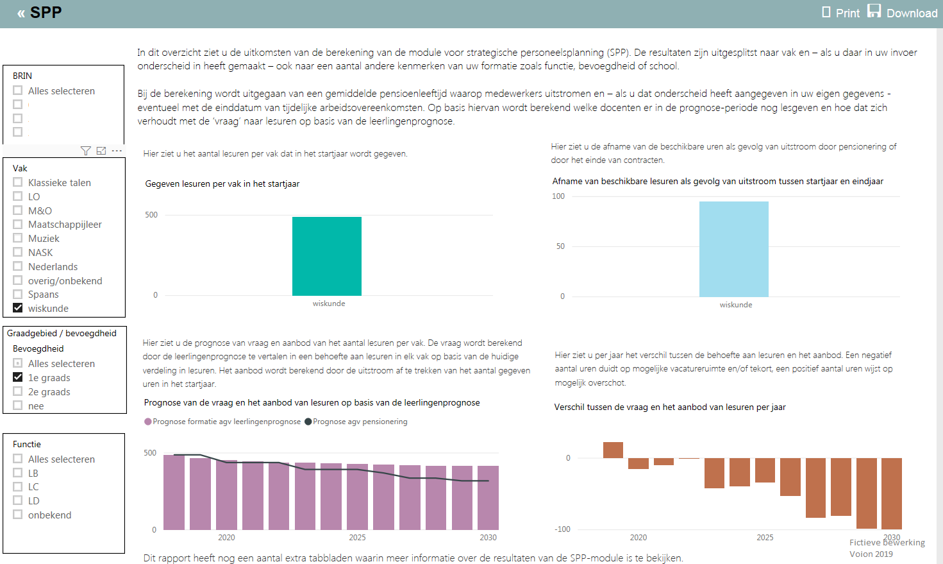
Uitwerkingen
Regionale SPP
Samenwerking loketten
Voion: Regionale Arbeidsmarktcijfers
RMC vorming, o.a.:
https://www.vota.nl/ , Drenthe, https://www.orionscholen.eu/orion-vacatures/

Slide 17
Het net ophalen, afronden en vervolg

Slide 18
Net ophalen
Evaluatie
Welke (ondersteunings) vragen voor het vervolg
Vervolg kennisdelingsactiviteiten

Slide 19
Evaluatie bijeenkomst
Heeft de bijeenkomst aan uw verwachtingen voldaan?
Geef s.v.p. een toelichting per onderdeel
‘Regionaal informatiepunt’:
‘Orientatiëbijeenkomsten’:
‘Mogelijkheden in aanpalende regio’s’:

Slide 20
Evaluatie bijeenkomst
Welk rapportcijfer (1t/m10) geeft u als waardering voor de bijeenkomst in zijn geheel?
Verdere opmerkingen/suggesties?
Hoe hebben jullie het ervaren om met de projectleiders samen te sparren? Hebben jullie behoefte aan een vervolgbijeenkomst in deze vorm?

Slide 21
Vervolg kennisdelingsactiviteiten
30 september 2020 van 15.00u - 17.00u: Anders organiseren, anders formeren
14 of 21 oktober (verschilt per regio): Tekortvakken: kansrijke initiatieven en aanpakken
25 november van 15.00u - 17.00u: Duurzaam ontwikkelen van het personeel
Voortgangs- en (soms) startgesprek

